Slide 1
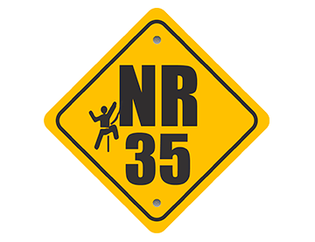
C E R T I F I C A D O
Certificamos que {{NOME}}, portador do RG nº {RG}} e CPF nº {{CPF}}, concluiu com aproveitamento o curso da NR-35 Treinamento para Trabalho em Altura com carga horária de 08 (oito) horas.
São Carlos, {{DATA}}
_________________
Gustavo Almeida Frata
Engenheiro de Segurança do Trabalho
CREA 5063417801
Instrutor
_____________
Concluinte

Slide 2
CURSO DE NR-35
TREINAMENTO PARA TRABALHO EM ALTURA
08 HORAS
CONTEÚDO PROGRAMÁTICO
Trabalho em altura – introdução;
Segurança e saúde do trabalho;
Normas e regulamentos aplicáveis ao trabalho em altura;
Análise de Risco e condições impeditivas;
Riscos potenciais inerentes ao trabalho em altura e medidas de prevenção e controle;
Sistemas, equipamentos e procedimentos de proteção coletiva;
Equipamentos de Proteção Individual para trabalho em altura: seleção, inspeção, conservação e limitação de uso;
Acidentes típicos em trabalhos em altura;
Condutas em situações de emergência, incluindo noções de técnicas de resgate e de primeiros socorros.
Responsabilidades do Empregador;
Responsabilidades do Empregado;
Análise de Risco – AR;
Permissão Trabalho em Altura;
Noções de Primeiros Socorros.

